Slide 1
고려대 세미나
https://www.youtube.com/watch?v=C3NSmMTbN9Y&feature=share
장경배
Notes:
안녕하세요. 한성대학교 IT융합공학부 권혁동입니다.
오늘은 알고리즘 시간복잡도와 암호의 안정성이 어떤 관계를 가지고 있는지에 대해서 살펴보도록 하겠습니다.

Slide 2
McEliece & Goppa Code
Information Set Decoding(ISD)
Quantum Information Set Decoding
Notes:
발표 순서는 다음과 같이
시간복잡도 개념에 대해서 알아보고
알고리즘 마다 시간복잡도가 어떻게 되는지 보며
마지막으로 시간복잡도를 위협하는 요소가 어떤것이 있는지 알아보겠습니다.

Slide 3
McEliece
길이 k 의 메시지 m 을 암호화 하기 위해 Goppa code G 를 사용하여 길이 n 으로 선형확장 → 인코딩
( Message ) x Goppa code = ( codeword ) 선형확장
( 1 x k ) ( 1 x n ) (Linear expansion)
디코딩 과정에서는 G 에 해당하는 Parrity matrix H 가 사용됨 → Syndrome Decoding
codeword x Parrity Check matrix. = s, 오류가 없다면 s = 0
( 1 x n ( n – k x n )
( k x n )
Notes:
우선 시간복잡도란
첫줄 설명
시간복잡도가 낮을 수록 좋은 알고리즘인데요, 이는 동작속도가 빠름을 의미하기 때문입니다.
시간복잡도 종류는 설명하는 사람마다 조금씩 다른데 대체로 여기 일곱 종류에서 한 두 종류를 빼고 설명하는 경우가 많습니다.

Slide 4

McEliece
여기서 중요한 것은 생성된 codeword c 에 오류가 추가 되어도 수정할 수 있다는 점
Goppa code가 그 오류수정 역할을 수행 → 공개키로 사용된다.
송신자들은 자신의 메시지와 Goppa code를 사용하여 codeword를 생성, 그 뒤에 오류 e 를 임의로 추가하여 원본메세지를 암호화 한다. → mG + e = codeword (암호문)
하지만 Goppa code G 를 그대로 공개키로 사용하면 누구나 오류를 수정할 수 있음
때문에 G 를 비밀스럽게 숨기는 과정이 존재
→ scramble 된 Goppa Matirx G’ 를 공개키로 사용 (S 는 가역, P 는 순열행렬)
마지막으로 수신자는 H 를 활용하여 수신된 암호문의 오류를 수정(Syndrome decoding)하여 원본 메세지를 획득한다.
Notes:
우선 시간복잡도란
첫줄 설명
시간복잡도가 낮을 수록 좋은 알고리즘인데요, 이는 동작속도가 빠름을 의미하기 때문입니다.
시간복잡도 종류는 설명하는 사람마다 조금씩 다른데 대체로 여기 일곱 종류에서 한 두 종류를 빼고 설명하는 경우가 많습니다.

Slide 5
Code – based Public-key Identification
1993년 Stern 은 Public-Key Identification Scheme 을 제안
Stern, A new identification scheme based on syndrome decoding. (1993)
주어진 신드롬 값에 해당하는 low-weight 의 코드워드를 찾는 어려움에 기반
NP – complete

Slide 6
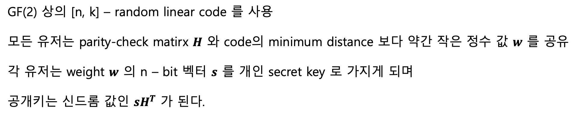
Code – based Public-key Identification
Scheme
GF(2) 상의 [n, k] – random linear code 를 사용
모든 유저는 parity-check matirx $H$ 와 code의 minimum distance 보다 약간 작은 정수 값 $w$ 를 공유
각 유저는 weight $w$ 의 n – bit 벡터 $s$ 를 개인 secret key 로 가지게 되며
공개키는 신드롬 값인 ${sH}^{T}$ 가 된다.
Zero-knowledge protocol 을 사용하여 $s 값을$ 밝히지 않고도 자신이 $s 를 알$고있다는 사실을
증명함으로써 자신의 신원을 다른 사람에게 증명할 수 있음

Slide 7
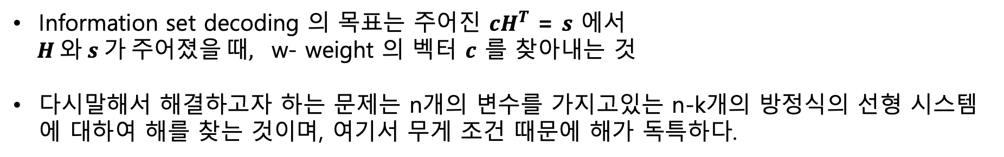
Cryptanalysis Methods
Code-based 암호 시스템을 공격하는 방법은 크게 2가지
1. 공개키로 사용되는 generator matrix (G’)로 부터 original secret code (G)를 복구하는 방법
2. linear code를 해독하는 문제 → ciphertext 로부터 plaintext를 복구하는 것
첫번째 방법인 Scramble 된 G’에서 secret G를 찾아내는 구조 공격(Structural attack) 또한
대표적, 하지만 두번째 항목의 Information set decoding 공격보다 훨씬 느림
Information set decoding 의 목표는 주어진 ${cH}^{T}$ = $s$ 에서
$H 와 s 가 주어졌을 때,$ w- weight 의 벡터 $c$ 를 찾아내는 것
다시말해서 해결하고자 하는 문제는 n개의 변수를 가지고있는 n-k개의 방정식의 선형 시스템에 대하여 해를 찾는 것이며, 여기서 무게 조건 때문에 해가 독특하다.

Slide 8
Information set decoding attack
McEliece Goppa code G 를 그대로 공개키로 사용하면 누구나 오류를 수정할 수 있음
때문에 G를 비밀스럽게 숨기는 과정이 존재
→ scramble 된 Goppa Matirx G’ 를 공개키로 사용 (S 는 가역, P 는 순열행렬)
이러한 구조가 의미하는 것은 G’ 로 생성한 codeword의 오류수정을 G 에 대한 H 가 수행한다는 것.
이 구조 때문에 Information Set Decoding Attack 이 가능
Infomation Set Decoding Attack
Notes:
우선 시간복잡도란
첫줄 설명
시간복잡도가 낮을 수록 좋은 알고리즘인데요, 이는 동작속도가 빠름을 의미하기 때문입니다.
시간복잡도 종류는 설명하는 사람마다 조금씩 다른데 대체로 여기 일곱 종류에서 한 두 종류를 빼고 설명하는 경우가 많습니다.

Slide 9

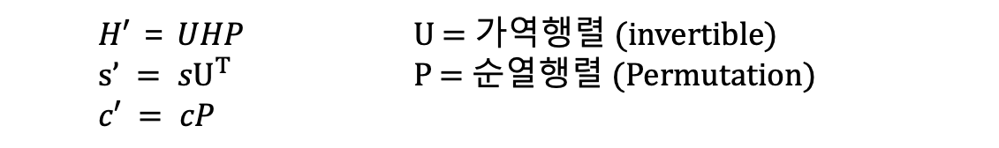
Information Set Decoding Attack
Information set decoding
${cH}^{T}$ = s ${c’H’}^{T}$= $s’$ where
${c’H’}^{T}$ = $\left(cP\right){\left(UHP\right)}^{T}$
= $(cP)P^{T}H^{T}U^{T}$ → 순열행렬과 전치행렬의 곱은 단위행렬
= $cH^{T}U^{T}$
= ${sU}^{T}$
= s$′$
이 두가지 Syndrome decoding 계산은 동등함을 뜻한다.
$CSD(H, s, w)≡ CSD$($UHP$, ${SU}^{T}$, $w$) 가 동등한 것에 기반하여 하나를 풀면 다른 한가지도 풀린다
→ 코딩이론
$H′$ = $UHP$ U = 가역행렬 (invertible)
$s’ = {sU}^{T}$ P = 순열행렬 (Permutation)
$c′ = cP$
Proof
Notes:
우선 시간복잡도란
첫줄 설명
시간복잡도가 낮을 수록 좋은 알고리즘인데요, 이는 동작속도가 빠름을 의미하기 때문입니다.
시간복잡도 종류는 설명하는 사람마다 조금씩 다른데 대체로 여기 일곱 종류에서 한 두 종류를 빼고 설명하는 경우가 많습니다.

Slide 10
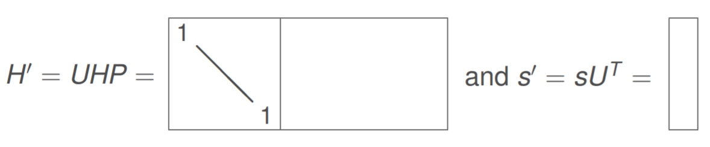

Information Set Decoding Attack
어떠한 U와 P를 사용해서라도 $CSD(H, s, w)≡ CSD$($UHP$, ${sU}^{T}$, $w$)
Gaussian elimination(가우스 소거법) 을 사용하여 H에서 위의 H’ 형태의 행렬을 형성한다.
위의 과정을 성공할 때 까지 P 와 U 를 변경하며 계산한다.
( n – k ) ( k )
Notes:
우선 시간복잡도란
첫줄 설명
시간복잡도가 낮을 수록 좋은 알고리즘인데요, 이는 동작속도가 빠름을 의미하기 때문입니다.
시간복잡도 종류는 설명하는 사람마다 조금씩 다른데 대체로 여기 일곱 종류에서 한 두 종류를 빼고 설명하는 경우가 많습니다.

Slide 11
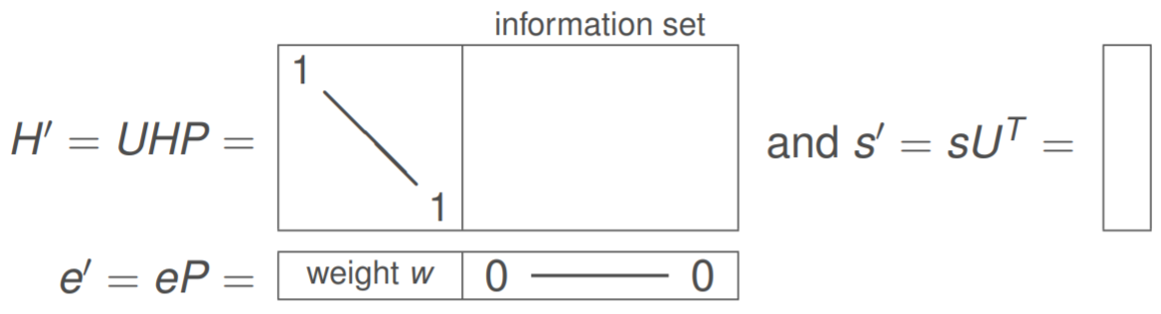


Information Set Decoding Attack
Step.
c’ = weight w, 그리고 s’ 의 weight 도 w 이다.
${sU}^{T}$ 의 weight 가 w 라면 성공
( ${sU}^{T}$, 0 ) $P^{−1}를 반환 →$ Original Syndrome decoding 에 사용될 수 있다.
$$c^{′}=cP=$$
( n – k ) (k)
Notes:
우선 시간복잡도란
첫줄 설명
시간복잡도가 낮을 수록 좋은 알고리즘인데요, 이는 동작속도가 빠름을 의미하기 때문입니다.
시간복잡도 종류는 설명하는 사람마다 조금씩 다른데 대체로 여기 일곱 종류에서 한 두 종류를 빼고 설명하는 경우가 많습니다.

Slide 12

Information Set Decoding Attack
Algorithm
input :
output :
Repeat :
choose a permutation matrix P
(Gaussian elimination)
if weight (${sU}^{T}$) = w, return ( ${sU}^{T}$, 0 ) $P^{−1}$
( n – k ) ( k )
Notes:
우선 시간복잡도란
첫줄 설명
시간복잡도가 낮을 수록 좋은 알고리즘인데요, 이는 동작속도가 빠름을 의미하기 때문입니다.
시간복잡도 종류는 설명하는 사람마다 조금씩 다른데 대체로 여기 일곱 종류에서 한 두 종류를 빼고 설명하는 경우가 많습니다.

Slide 13
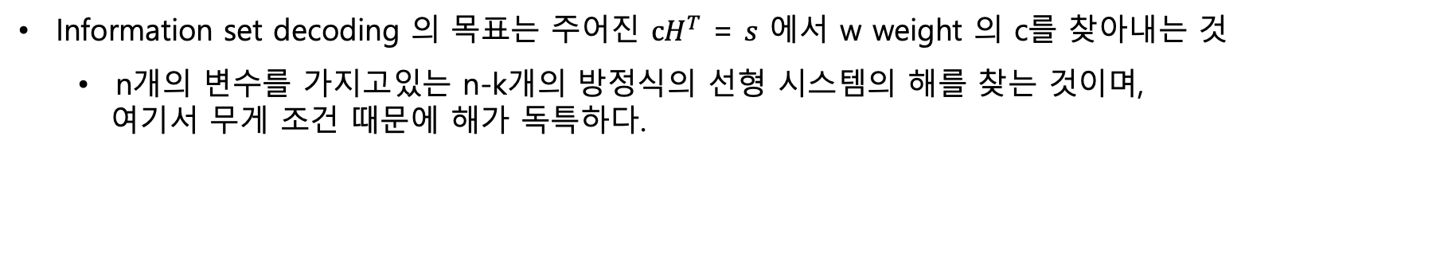
Information Set Decoding Attack
Stern 의 Public-Key Identification
주어진 신드롬 값에 해당하는 low-weight 의 코드워드를 찾는 어려움
Information set decoding 의 목표는 주어진 $cH^{T}$ = $s$ 에서 w weight 의 c를 찾아내는 것
n개의 변수를 가지고있는 n-k개의 방정식의 선형 시스템의 해를 찾는 것이며,
여기서 무게 조건 때문에 해가 독특하다.
주어진 k 열의 오류 벡터가 zero 라면 error position은 남아있는 n-k 에 존재하게 된다.
다시 말해서 k 에 해당하는 변수들이 선형시스템에 포함되지 않는다면,
n-k 개의 변수를 가지고 있는 n-k 방정식의 선형 시스템을 해결함으로써 오류 벡터를 찾아낼 수 있다.
( n – k ) ( k )

Slide 14
Advanced Information Set Decoding Attack - Stern
Information set
( n – k ) ( k )
앞선 공격은 우측 information set 에 error 가 존재하지 않을 때 성립
하지만 Stern의 공격법은
information set 에 작은 오류를 허용하면서 신드롬값 $s′$을 만족하는 벡터를 찾아냄

Slide 15
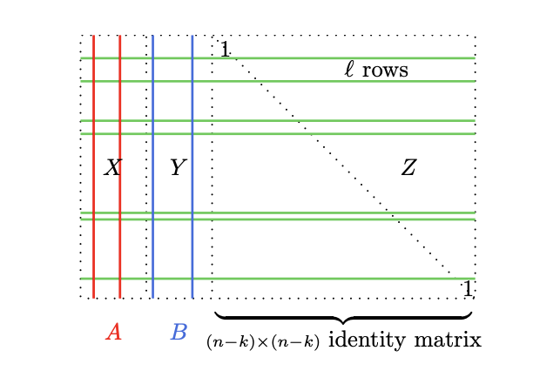


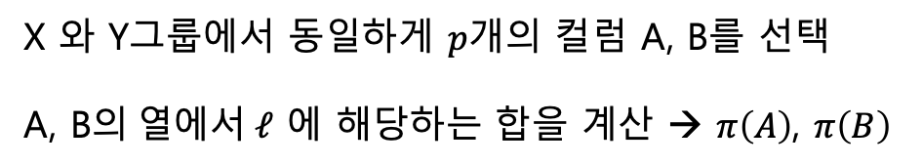
Advanced Information Set Decoding Attack - Stern
$2p$의 오류를 information set 에서 허용한다.
Stern 은 랜덤하게 $ℓ$개의 행을 선택한다.
남은 k 열을 X 와 Y 두 그룹으로 나눈다.
1 단계 : Search
X 와 Y그룹에서 동일하게 $p$개의 컬럼 A, B를 선택
A, B의$열에서 ℓ$ 에 해당하는 합을 계산 → $π\left(A\right)$, $π\left(B\right)$
2 단계 : collision
만약 $π\left(A\right)=$ $π\left(B\right)$ 를 만족한다면, A$⋃$B 안의 $2p$ 열들의 sum 을 계산
Sum 은 (n-k) – bit 벡터가 될 것이고, weight 가 $t−2p$ 인지 확인

Slide 16


Information Set Decoding Attack
$cH^{T}$ = $s$
Parity check matrix H 와 특정 신드롬 값 s 가 주어졌을 때, w-weight 의 벡터 c 를 찾는 것
$c{H′}^{T}$ = 0
오류가 포함된 암호문 c 가 주어졌을 때, 암호문 c 로부터 오류를 수정해 원본 메세지 m 을 복구하는 것

Slide 17

Information set decoding attack
McEliece system을 깨기 위해 앞서 언급한 low-weight 의 codeword를 약간
더 큰 linear-code 에서 찾는 공격법
$$C :length −n 의 코드 over F_{2}$$
$y :$ 코드워드 $c ∈ C$ 로부터 distance $t$ 만큼 떨어진 코드워드
그렇다면 $y − c 는$weight $t$ 를 가지게 됨 → 오$류벡터 e$
만약, $C$ 의 minimum distance 가 $t$보다 크다면 weight - $t$요소 $e ∉C$ , 즉 $C$ 안에 포함될 수 없으며
반드시 $C+\{y\}$ 에 포함되어야 한다.
다시 말해서 $y−e 는 C 의 요소이며, y로부터 t 의 거리만큼 떨어져 있다.$

Slide 18
Information set decoding attack
McEliece system의 인코딩 과정을 살펴보면 자신의 메시지와 Goppa code를 사용하여 codeword $c$를 생성,
그 뒤에 오류 e 를 임의로 추가하여 원본메세지를 암호화 한다. → c + $e$ = $y$ (암호문)
$$C :length −n 의 코드 over F_{2}$$
$y :$ 코드워드 $c ∈ C$ 로부터 distance $t$ 만큼 떨어진 코드워드
*
코드 $C$ 의 minimum distance 는 $2t+1$ 일때, 오류수정 가능 개수는 t
공격자는 $C 에 대한$ generator matrix $G$를 알고있기 때문에 $y$ 를 generator 리스트에 추가하여
$C+\{y\}$ 에 대한 generator matrix를 형성할 수 있다.
$C+\{y\}$ 의 Syndrome Decoding시 유일하게 weight – t 의 codeword 가 존재하게 되는데,
이것이 $y −c$ 즉, $e$ 가 된다.
즉, 앞선 Information set decoding 의 목표인 low-weight 의 코드워드를 조금 더 큰 linear code에서 찾음으로써
원본 $c$를 획득하고 원본메세지 m을 복구할 수 있음

Slide 19


Information set decoding attack - Stern
새롭게 생성한 코드
$G′′$ =
$$\left({G′ \atop C}\right)$$
는 minimum distance t 를 가짐
목표 : 가장 낮은 weight - t 의 벡터를 찾는 것

